Slide 1
Mato Grosso do Sul: o caminho para o desenvolvimento sustentável
Ricardo Senna
www.semagro.ms.gov.br
rsenna@semagro.ms.gov.br

Slide 3
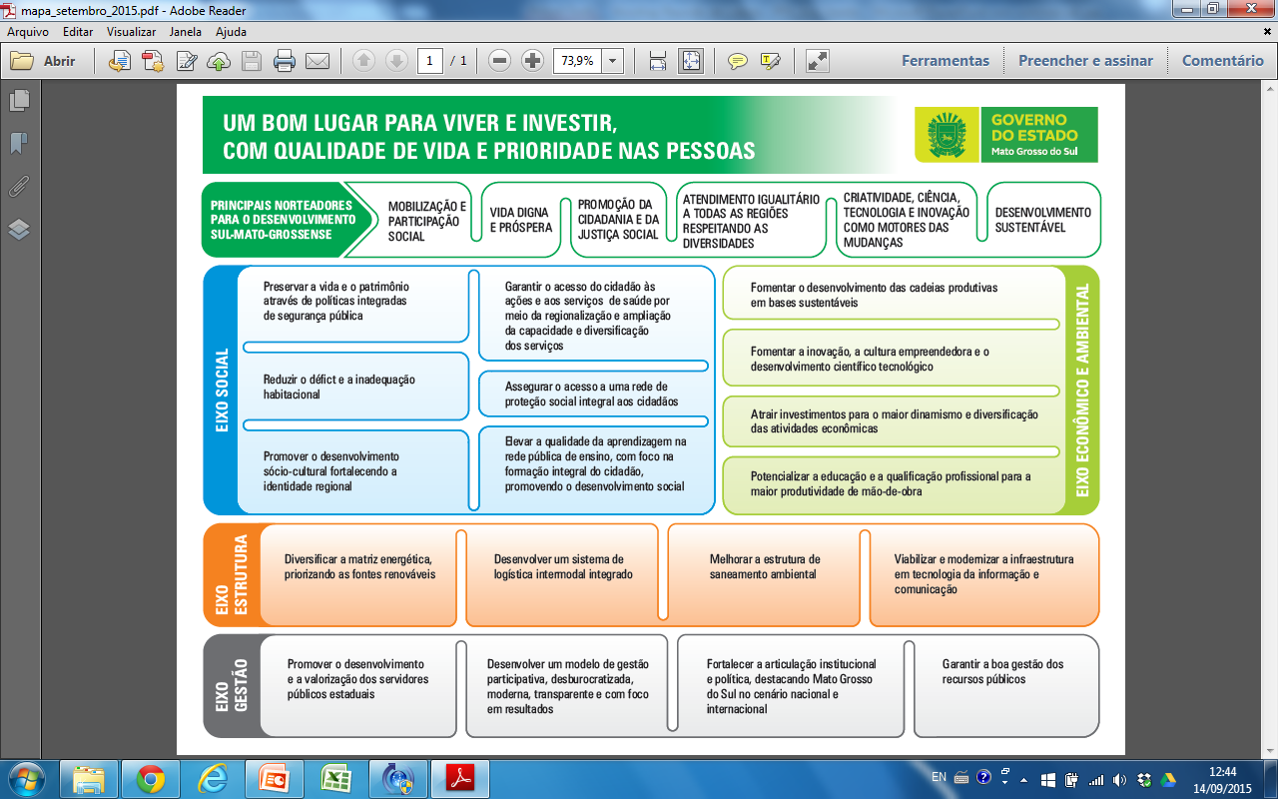

Slide 4
Diretrizes Estratégicas
Elaborar e implementar políticas, projetos e ações que aumentem a produtividade e a competitividade do setor produtivo rural e empresarial.
Promover a construção de um ambiente favorável aos negócios.
Atrair investimentos.
Promover o desenvolvimento regional equilibrado no Mato Grosso do Sul.
Promover a biodiversidade e os recursos naturais como diferencial competitivo do Estado de Mato Grosso do Sul, nacional e internacionalmente.

Slide 5
Principais projetos
Superintendência de Indústria, Comércio, Serviços e Turismo
Programa de Regionalização dos Incentivos
Missões Prospectivas de Negócios para atrair 3 bi de investimentos privados
Aplicar 100% do recursos FCO disponíveis (2,3 bi) através da captação de propostas de investimentos
Plano Estadual de Cooperativismo
Infraestrutura de núcleos industriais e unidades produtivas locais
PROPEQ
Encadeamento produtivo

Slide 6
Principais projetos
Superintendência de Meio Ambiente, Ciência e Tecnologia, Produção e Agricultura Familiar
Precoce MS
Leitão Vida, Peixe Vida, Ovino-caprinocultura, Genética Leite
Elaboração do Programa Bovinos Sustentáveis do Pantanal
Suporte à implantação de aviários
Elaboração e Implantação do PROPEQ RURAL
Estações Meteorológicas
Revisão da Lei de Agrotóxicos do Estado de Mato Grosso do Sul
Projeto PPP Estado Digital Inteligente
Concessão das unidades de conservação
Agricultura familiar

Slide 7
Outros
Plano de Marketing da região de Campo Grande
Modernizar do atendimento no Centro de Reabilitação de Animais Silvestres
Formular ações para recuperação da sub-bacia do rio Taquari
Reformar Parque das Nações Indígenas
Agenda ambiental conjunta MS e MT
Atualização do mapa do turismo no Brasil
Ampliação e consolidação da REDESIM

Slide 8
REDE DE COOPERAÇÃO PARA O DESENVOLVIMENTO SUSTENTÁVEL DO MATO GROSSO DO SUL

Slide 9
O que é?
A rede de cooperação é uma iniciativa do Governo do Estado do Mato Grosso do Sul, por meio da Secretaria de Estado de Meio Ambiente, Desenvolvimento Econômico, Produção e Agricultura familiar – (Semagro), para estreitar as relações, por meios de parceiros, com as Secretarias de Desenvolvimento dos municípios, fortalecendo o desenvolvimento econômico sustentável do Estado do Mato Grosso do Sul.

Slide 10
Objetivos:
a) fomentar o crescimento da economia por meio da atração de investimentos, que venham a implantar novos empreendimentos nos Municípios do Estado de Mato Grosso do Sul ou ampliar outros pré-existentes

Slide 11
Objetivos:
b) estimular a criação de novos postos de trabalho, promover o desenvolvimento e aprimoramento da qualificação profissional, bem como a inclusão social no Município

Slide 12
Objetivos:
c) Criar uma nova governança que possibilite a atuação direta dos Poderes Executivos Estadual e Municipais em procedimentos administrativos que visem a atração de investimentos empresariais

Slide 13
Objetivos:
d) promover o desenvolvimento da infraestrutura econômica e social do Município, por ações do Estado e Município, bem como do setor privado, em contrapartida a incentivos fiscais concedidos

Slide 14
Objetivos:
e) garantir a diversificação das atividades produtivas no Município, especialmente do parque industrial e estimular as atividades que assegurem maior valor adicionado, aprimorando a economia local

Slide 15
Pontos a serem apresentados e debatidos:
a) Apresentação institucional da SEMAGRO;
b) Principais ações da SEMAGRO voltadas ao desenvolvimento econômico sustentável;
c) Vantagens Competitivas de Mato Grosso do Sul;
d) Incentivos Fiscais;
e) Fundo Constitucional de Financiamento do Centro-Oeste (FCO);
f) Infraestrutura;
g) Mão de Obra;
h) Pesquisa, Ciência, Tecnologia e Inovação;
i) Parcerias para ações conjuntas Estado/Município.

